Slide 1
РОЗВИТОК КРИТИЧНОГО МИСЛЕННЯ УЧНІВ
На уроках біології
ФОРМИ РОБОТИ ВЧИТЕЛІВ ПРИ ПРОВЕДЕННІ ВІДКРИТИХ УРОКІВ ПІД ЧАС МІСЯЧНИКА ПЕДАГОГІЧНОЇ МАЙСТЕРНОСТІ
ЗНВР Лук’яненко В.І.

Slide 2
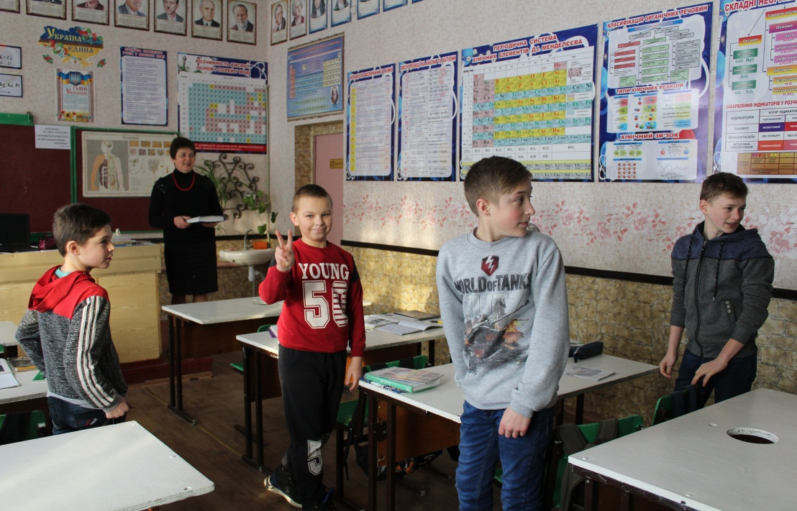
УРОК БІОЛОГІЇ У 8 КЛАСІ НА ТЕМУ:
«НЕЙРОН. РЕФЛЕКС. РЕФЛЕКТОРНА ДУГА»
ВЧИТЕЛЬ ЛУК’ЯНЕНКО ВАЛЕНТИНА ІВАНІВНА
ВІТАННЯ
РЕФЛЕКСІЯ

Slide 3
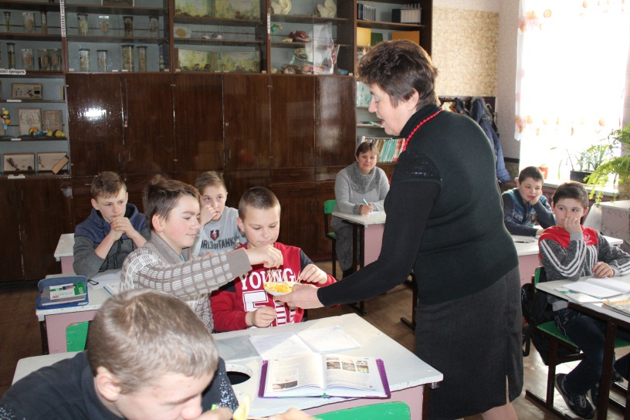
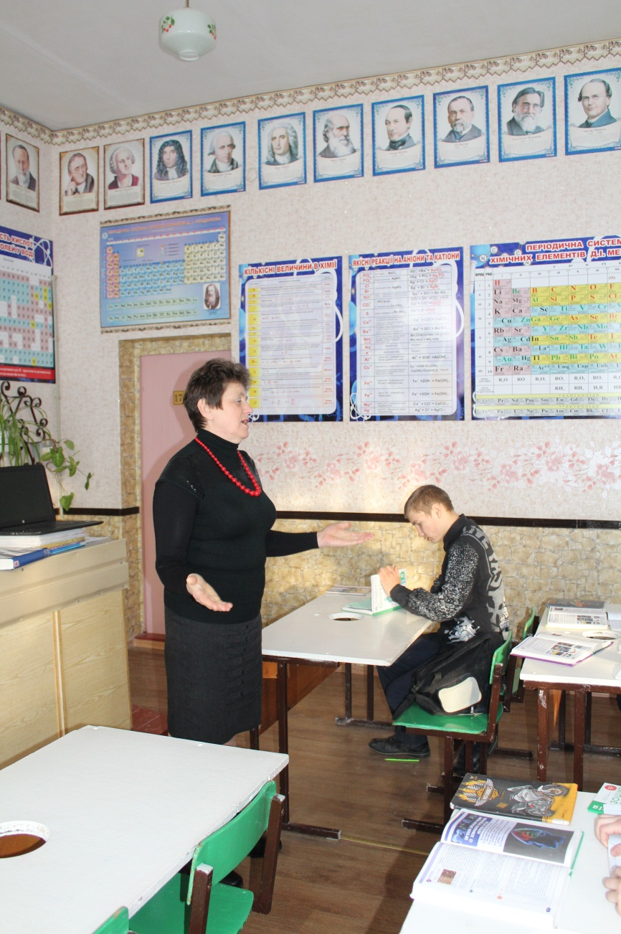
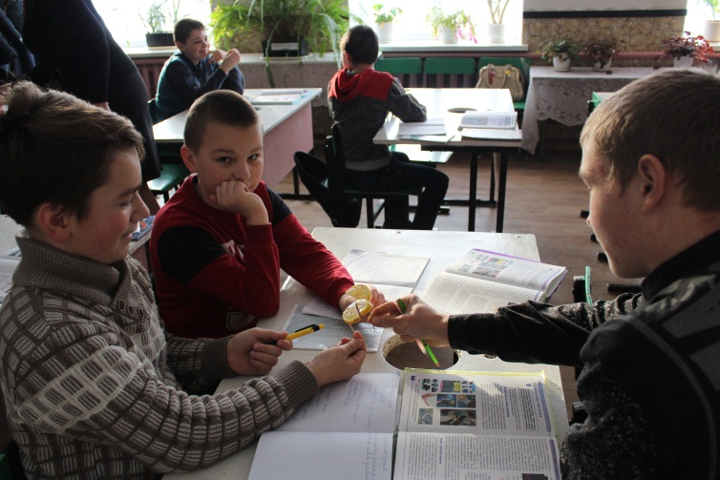
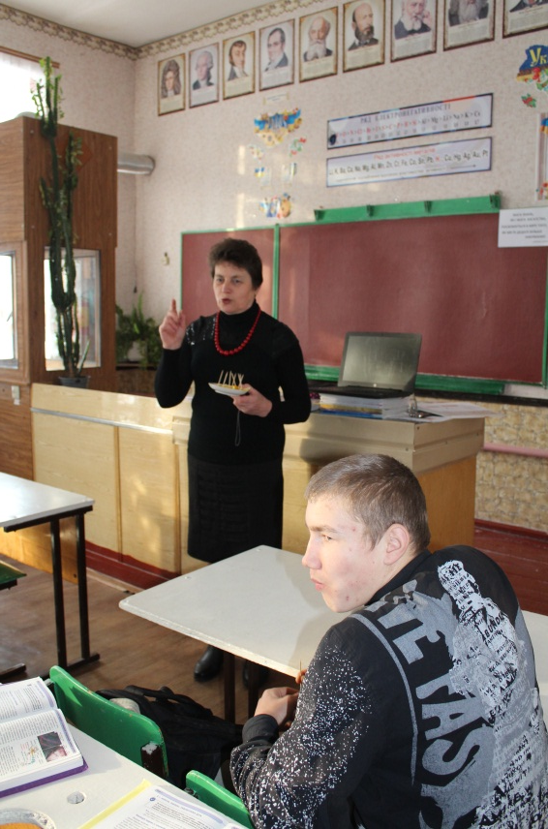
УРОК БІОЛОГІЇ У 8 КЛАСІ НА ТЕМУ:
«НЕЙРОН. РЕФЛЕКС. РЕФЛЕКТОРНА ДУГА»
ВЧИТЕЛЬ ЛУК’ЯНЕНКО ВАЛЕНТИНА ІВАНІВНА
МОТИВАЦІЯ НАВЧАЛЬНОЇ ДІЯЛЬНОСТІ

Slide 4
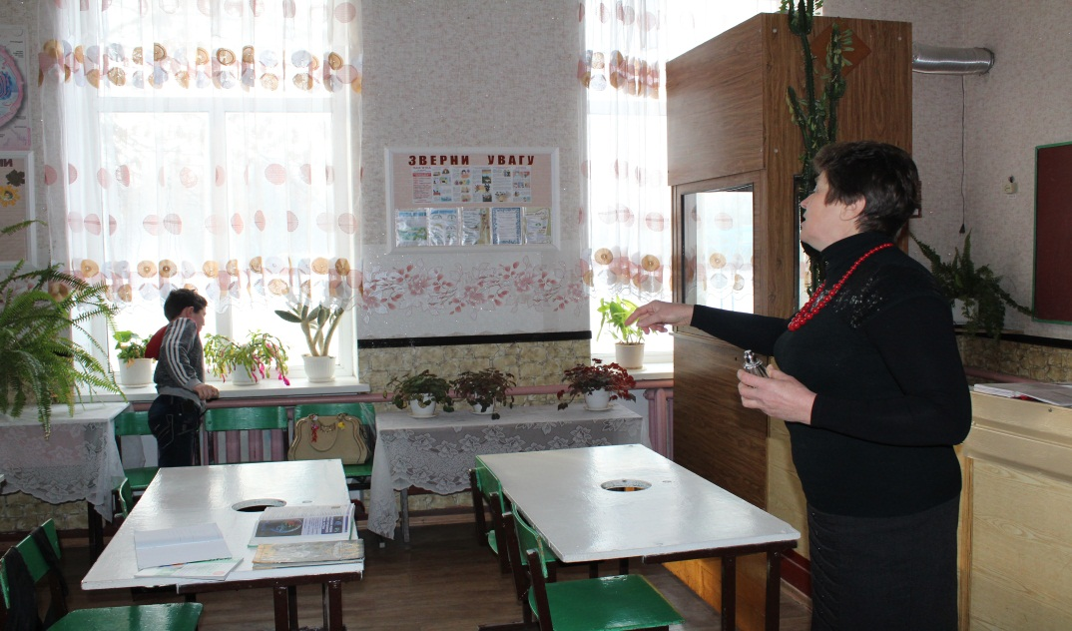
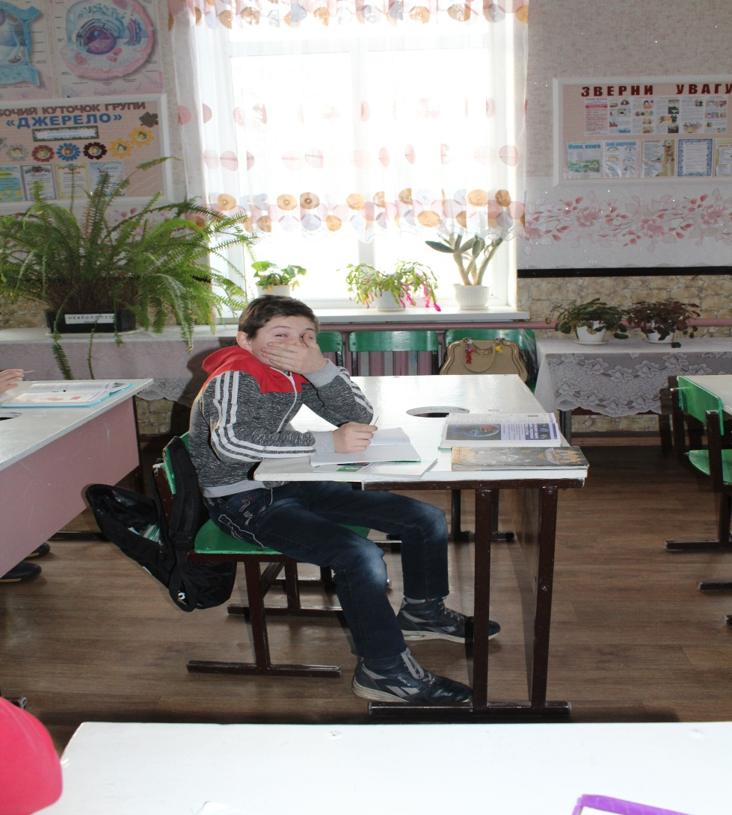
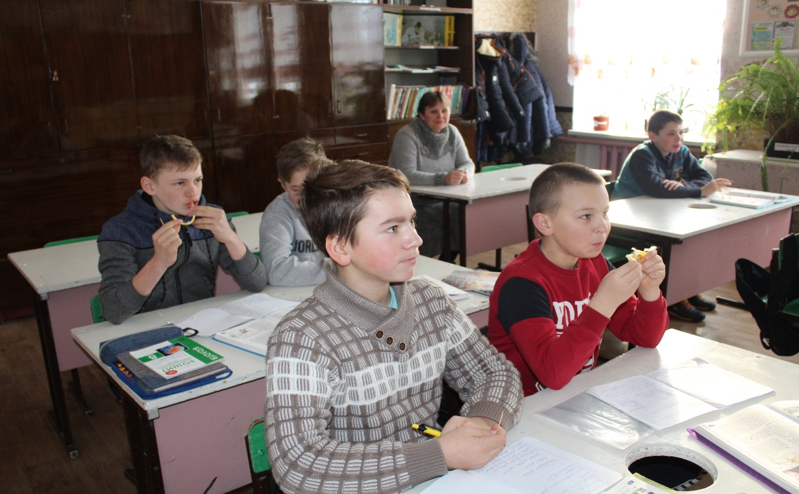
УРОК БІОЛОГІЇ У 8 КЛАСІ НА ТЕМУ:
«НЕЙРОН. РЕФЛЕКС. РЕФЛЕКТОРНА ДУГА»
ВЧИТЕЛЬ ЛУК’ЯНЕНКО ВАЛЕНТИНА ІВАНІВНА
ПРОБЛЕМА
ЩО ВІДБУВАЄТЬСЯ, КОЛИ МИ ЇМО ЛИМОН ЧИ ТОРКАЄМОСЯ ДО БАТАРЕЇ?

Slide 5
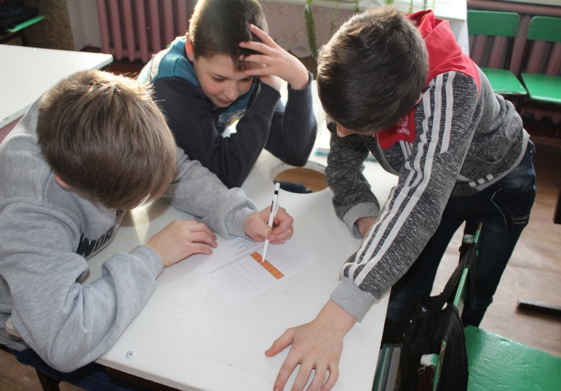
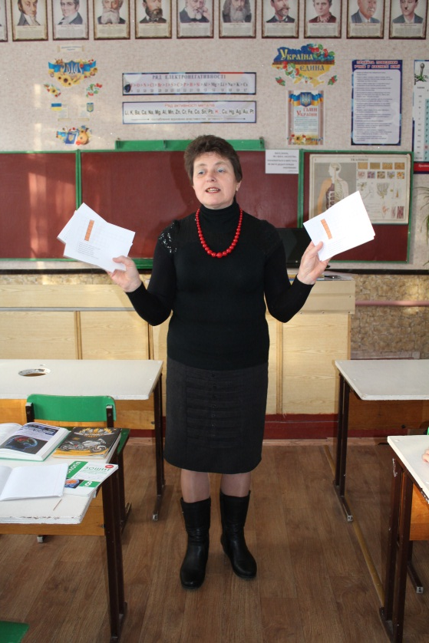
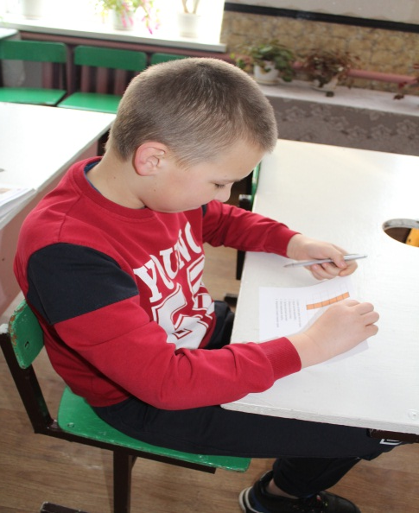
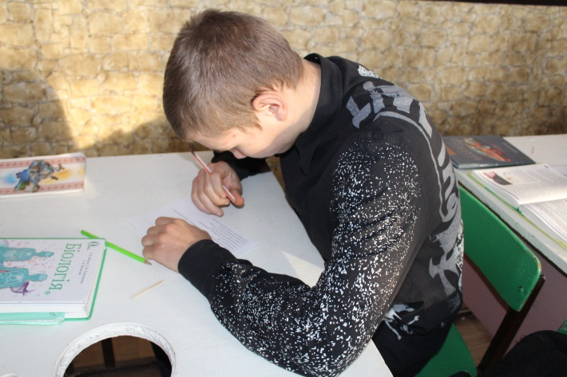
УРОК БІОЛОГІЇ У 8 КЛАСІ НА ТЕМУ:
«НЕЙРОН. РЕФЛЕКС. РЕФЛЕКТОРНА ДУГА»
ВЧИТЕЛЬ ЛУК’ЯНЕНКО ВАЛЕНТИНА ІВАНІВНА
РОЗГАДУВАННЯ КРОСВОРДУ
КЛЮЧОВІ СЛОВА КРОСВОРДУ – ТЕМА УРОКУ
РОБОТА В ГРУПАХ
+
ІНДИВІДУАЛЬНА РОБОТА

Slide 6
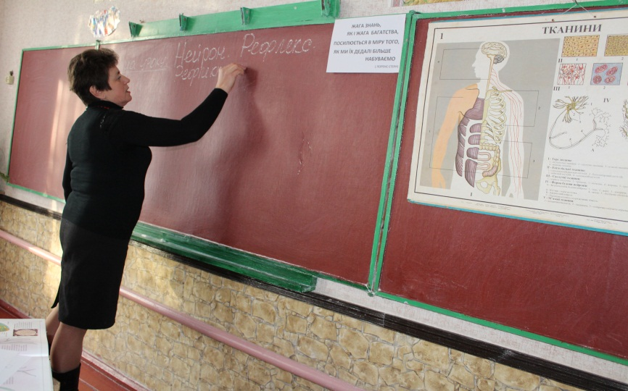
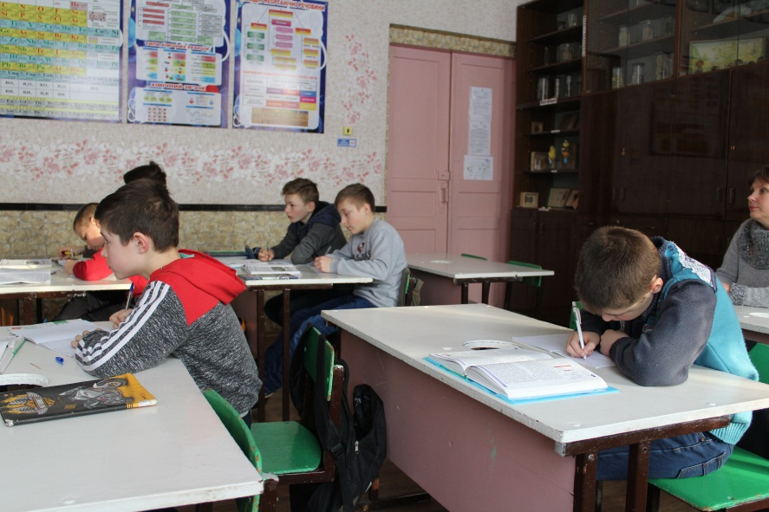
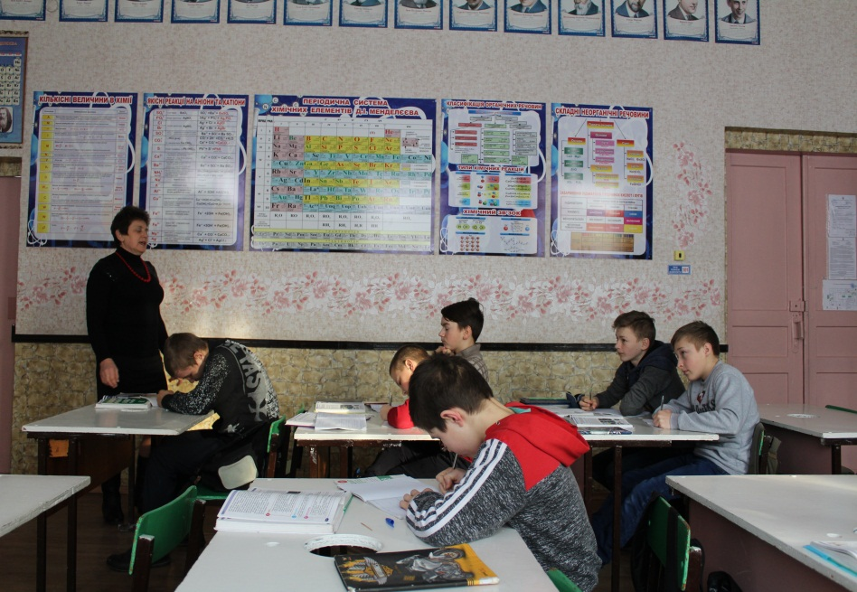
УРОК БІОЛОГІЇ У 8 КЛАСІ НА ТЕМУ:
«НЕЙРОН. РЕФЛЕКС. РЕФЛЕКТОРНА ДУГА»
ВЧИТЕЛЬ ЛУК’ЯНЕНКО ВАЛЕНТИНА ІВАНІВНА
ПОВІДОМЛЕННЯ ТЕМИ, МЕТИ, ЗАВДАНЬ УРОКУ
ЗАПИС УЧНЯМИ В ЗОШИТИ

Slide 7
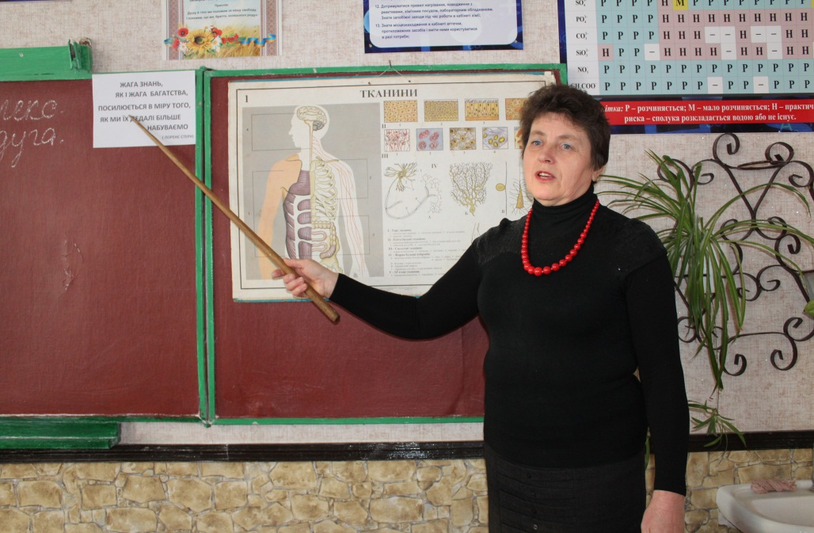
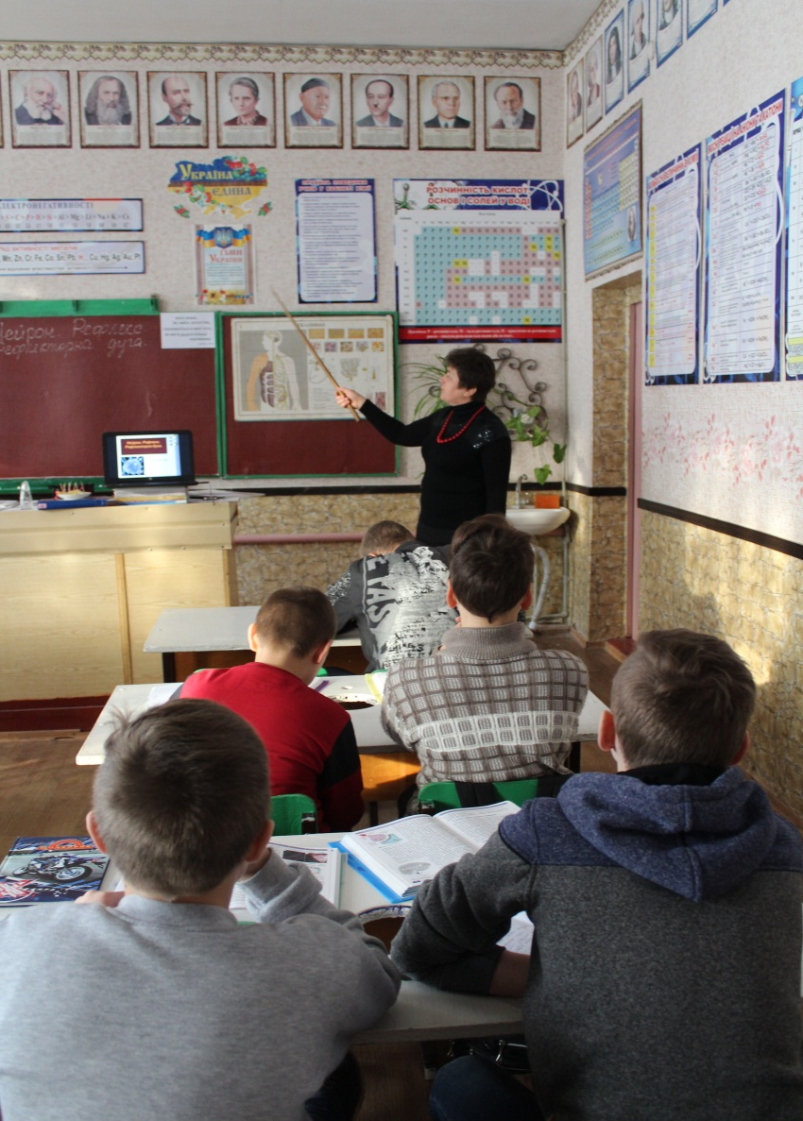
УРОК БІОЛОГІЇ У 8 КЛАСІ НА ТЕМУ:
«НЕЙРОН. РЕФЛЕКС. РЕФЛЕКТОРНА ДУГА»
ВЧИТЕЛЬ ЛУК’ЯНЕНКО ВАЛЕНТИНА ІВАНІВНА
ДЕВІЗ УРОКУ

Slide 8
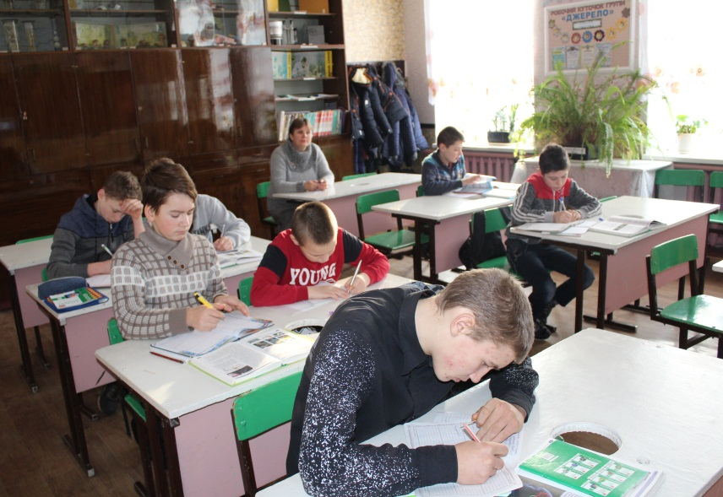
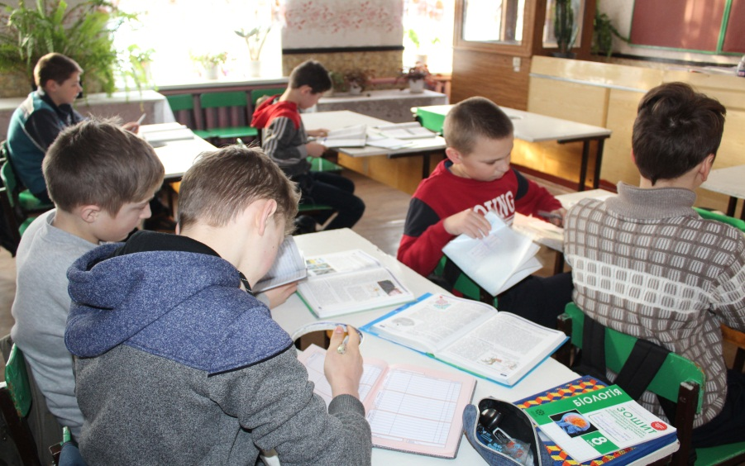
УРОК БІОЛОГІЇ У 8 КЛАСІ НА ТЕМУ:
«НЕЙРОН. РЕФЛЕКС. РЕФЛЕКТОРНА ДУГА»
ВЧИТЕЛЬ ЛУК’ЯНЕНКО ВАЛЕНТИНА ІВАНІВНА
ДОМАШНЄ ЗАВДАННЯ

Slide 9
УРОК БІОЛОГІЇ У 8 КЛАСІ НА ТЕМУ:
«НЕЙРОН. РЕФЛЕКС. РЕФЛЕКТОРНА ДУГА»
ВЧИТЕЛЬ ЛУК’ЯНЕНКО ВАЛЕНТИНА ІВАНІВНА
АКТУАЛІЗАЦІЯ ОПОРНИХ ЗНАНЬ
ПРОБЛЕМНЕ ПИТАННЯ
ЯКЕ ЗНАЧЕННЯ НЕРВОВОЇ СИСТЕМИ?

Slide 10
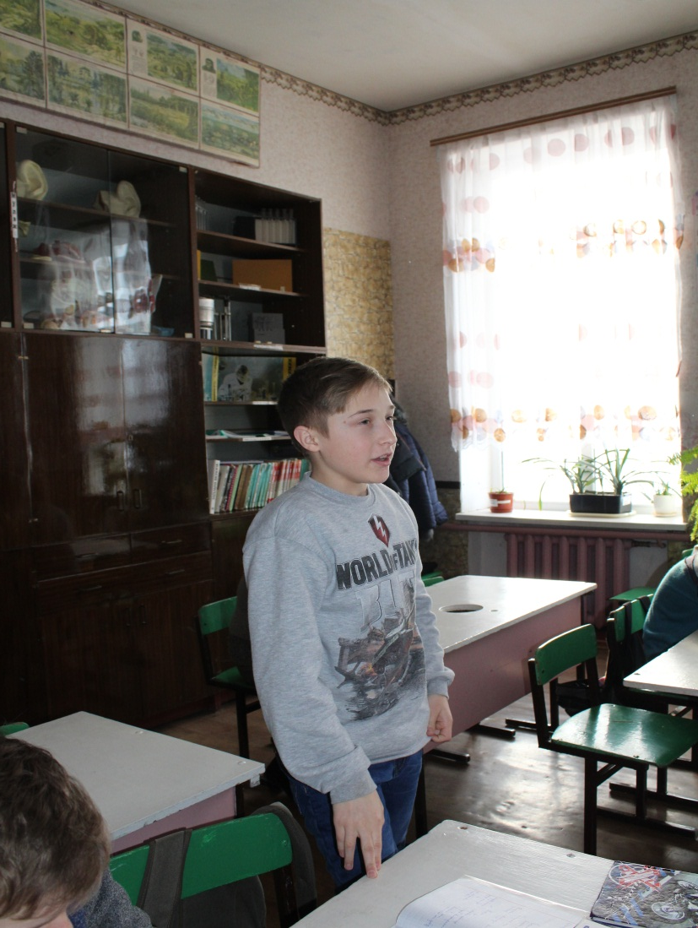
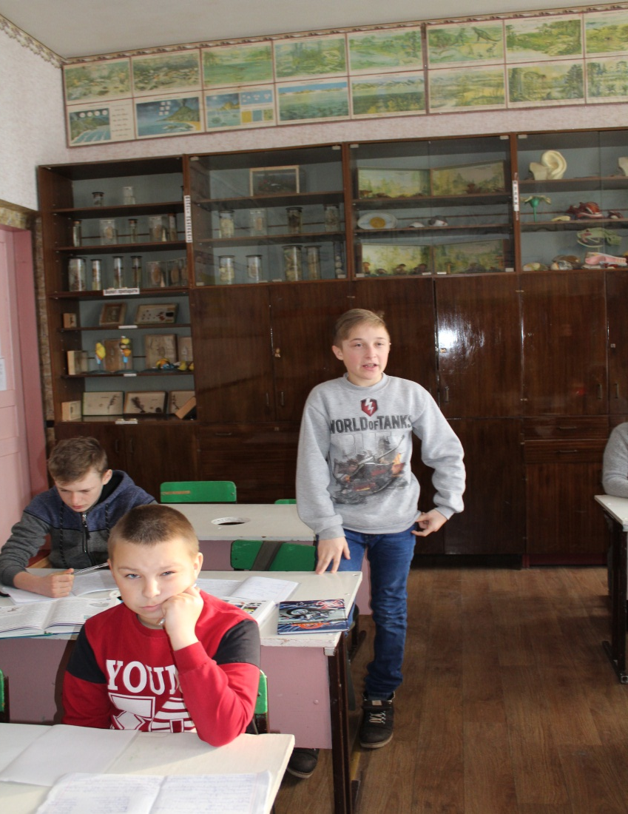
УРОК БІОЛОГІЇ У 8 КЛАСІ НА ТЕМУ:
«НЕЙРОН. РЕФЛЕКС. РЕФЛЕКТОРНА ДУГА»
ВЧИТЕЛЬ ЛУК’ЯНЕНКО ВАЛЕНТИНА ІВАНІВНА
ВИПЕРЕДЖУВАЛЬНЕ ЗАВДАННЯ
ПОРІВНЯТИ РОБОТУ КОМП’ЮТЕРА І НЕРВОВОЇ СИСТЕМИ

Slide 11
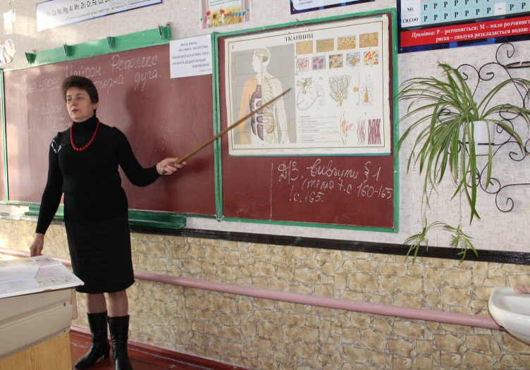
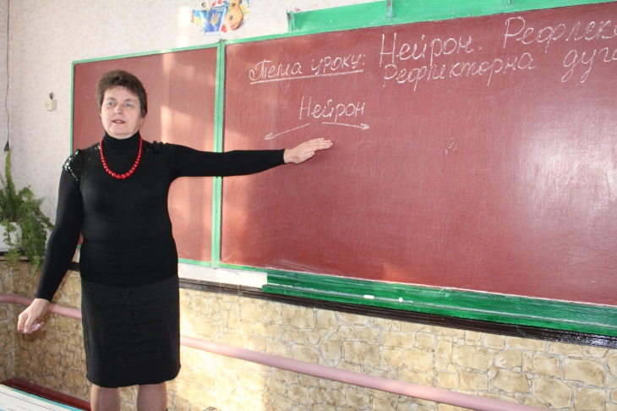
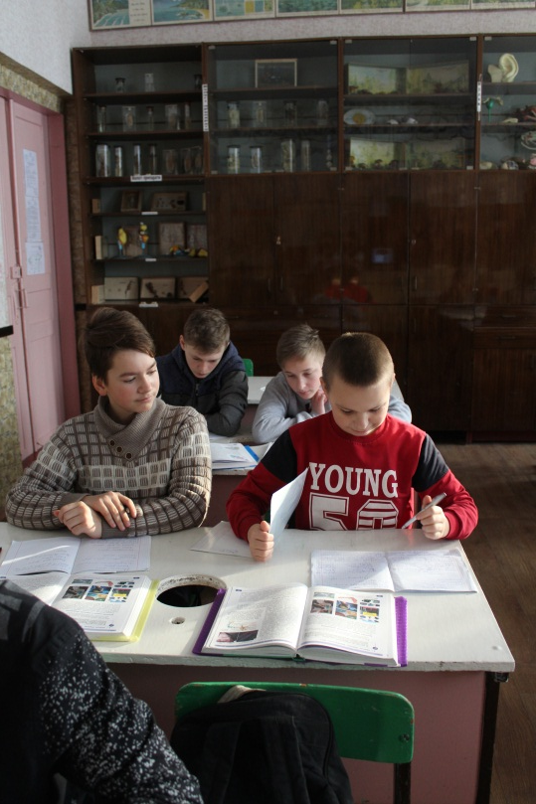
УРОК БІОЛОГІЇ У 8 КЛАСІ НА ТЕМУ:
«НЕЙРОН. РЕФЛЕКС. РЕФЛЕКТОРНА ДУГА»
ВЧИТЕЛЬ ЛУК’ЯНЕНКО ВАЛЕНТИНА ІВАНІВНА
РОЗПОВІДЬ ВЧИТЕЛЯ З ЕЛЕМЕНТАМИ БЕСІДИ
СКЛАДАННЯ ОПОРНИХ СХЕМ
ВИКОРИСТАННЯ ТАБЛИЦІ

Slide 12
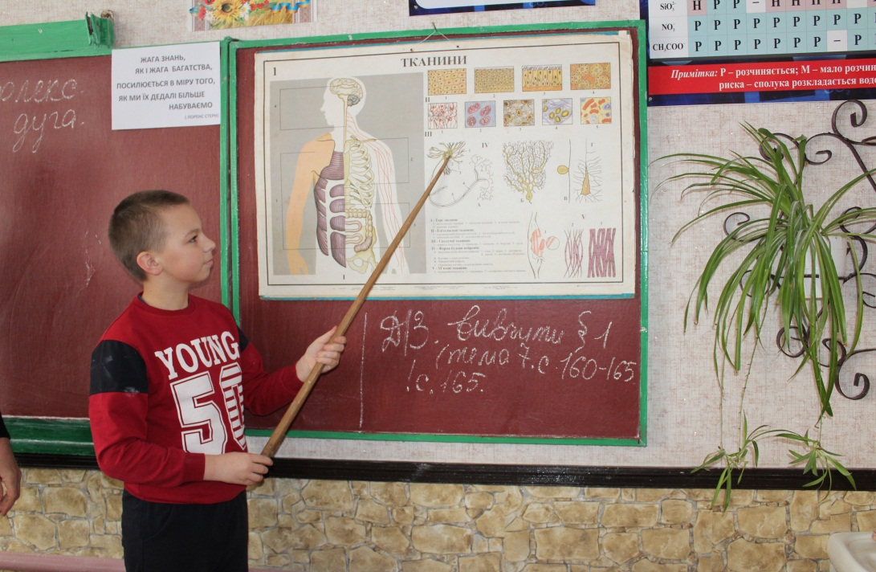
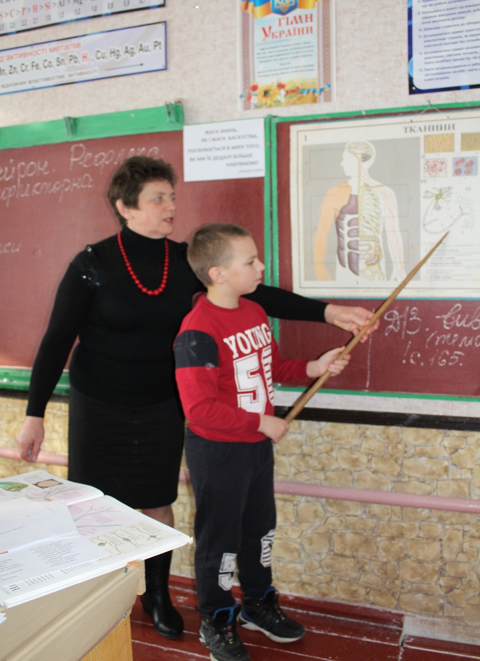
УРОК БІОЛОГІЇ У 8 КЛАСІ НА ТЕМУ:
«НЕЙРОН. РЕФЛЕКС. РЕФЛЕКТОРНА ДУГА»
ВЧИТЕЛЬ ЛУК’ЯНЕНКО ВАЛЕНТИНА ІВАНІВНА
УЧЕНЬ – ІНФОРМАТОР – БУДОВА НЕЙРОНУ

Slide 13
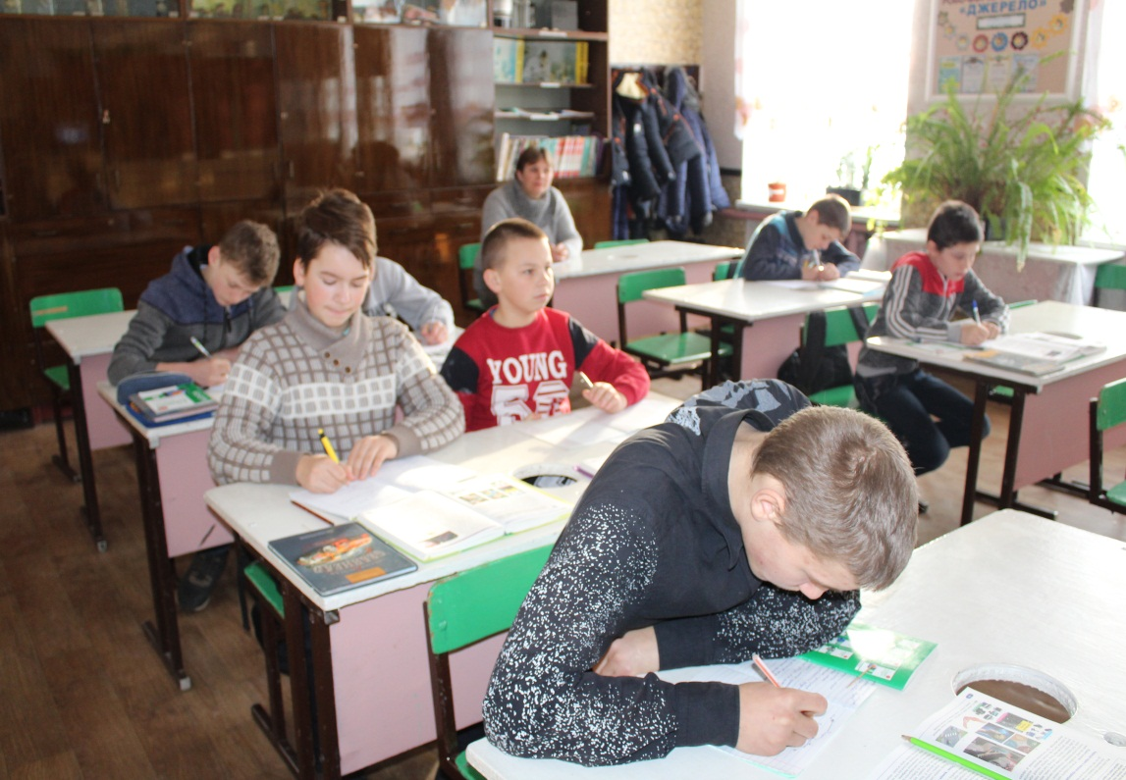
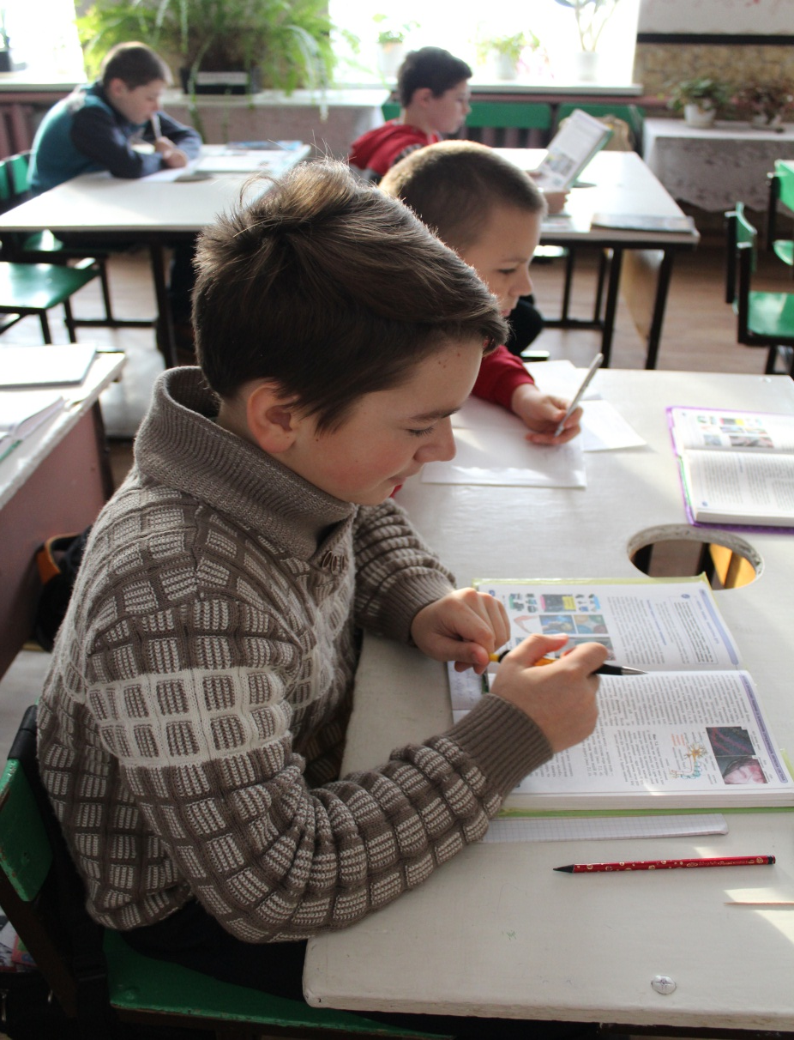
УРОК БІОЛОГІЇ У 8 КЛАСІ НА ТЕМУ:
«НЕЙРОН. РЕФЛЕКС. РЕФЛЕКТОРНА ДУГА»
ВЧИТЕЛЬ ЛУК’ЯНЕНКО ВАЛЕНТИНА ІВАНІВНА
РОБОТА ЗА ПІДРУЧНИКОМ
ВЕДЕННЯ КОНСПЕКТУ

Slide 14
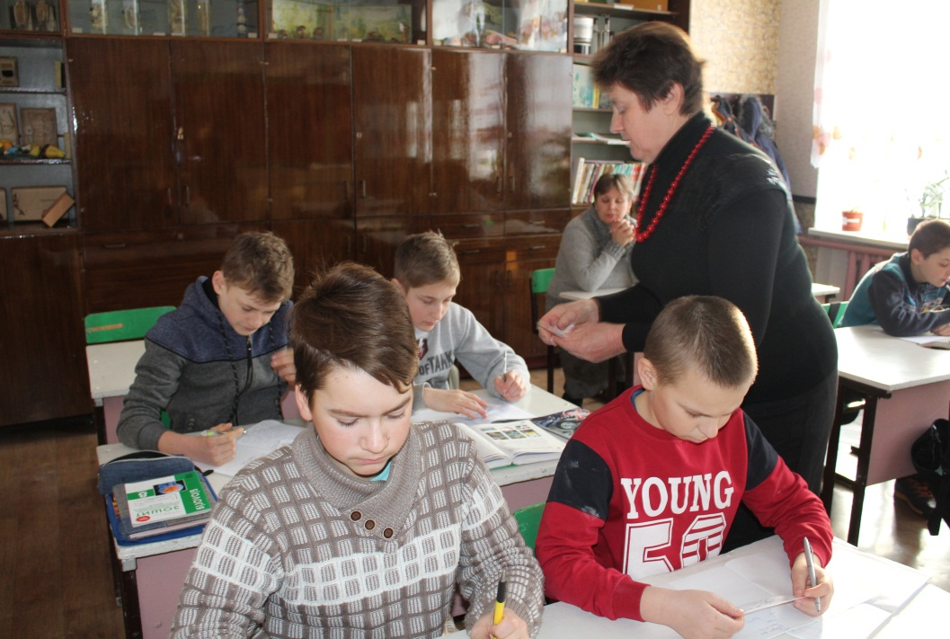
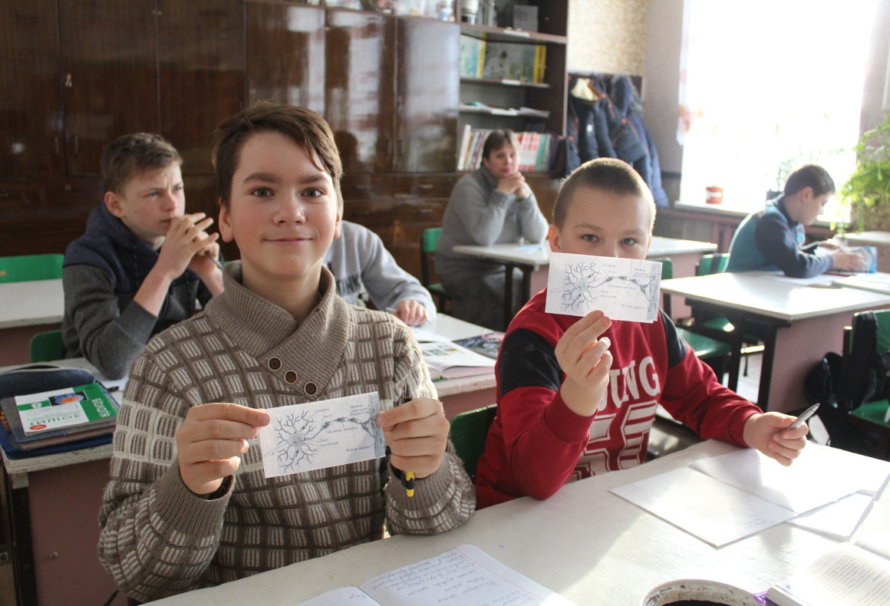
УРОК БІОЛОГІЇ У 8 КЛАСІ НА ТЕМУ:
«НЕЙРОН. РЕФЛЕКС. РЕФЛЕКТОРНА ДУГА»
ВЧИТЕЛЬ ЛУК’ЯНЕНКО ВАЛЕНТИНА ІВАНІВНА
РОБОТА З РОЗДАТКОВИМ МАТЕРІАЛОМ
СХЕМИ УЧНІ ВКЛЕЮТЬ У РОБОЧІ ЗОШИТИ

Slide 15
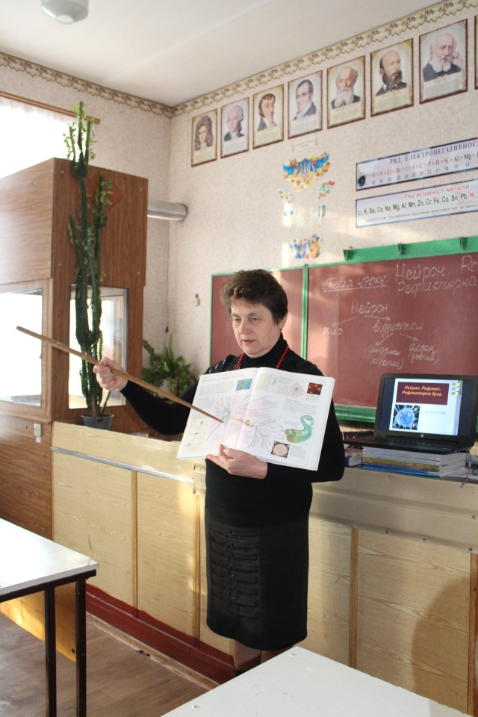
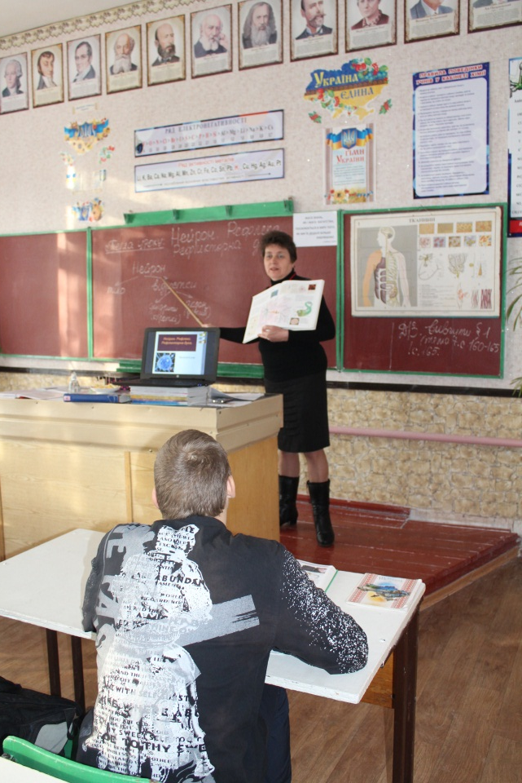
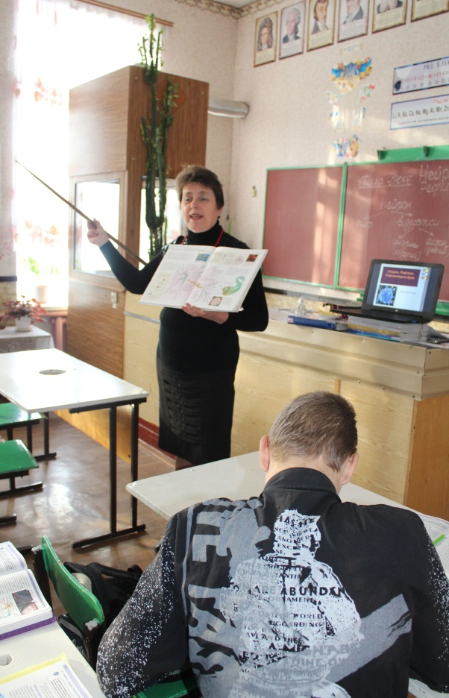
УРОК БІОЛОГІЇ У 8 КЛАСІ НА ТЕМУ:
«НЕЙРОН. РЕФЛЕКС. РЕФЛЕКТОРНА ДУГА»
ВЧИТЕЛЬ ЛУК’ЯНЕНКО ВАЛЕНТИНА ІВАНІВНА
РОБОТА ЗА АНАТОМІЧНИМ АТЛАСОМ – БУДОВА НЕЙРОНУ
ПРОБЛЕМА: НАВІЩО АКСОН ПОКРИТИЙ МІЄЛІНОВОЮ ОБОЛОНКОЮ? ЯКА РОЛЬ ПЕРЕХВАТІВ РАНВ’Є?

Slide 16
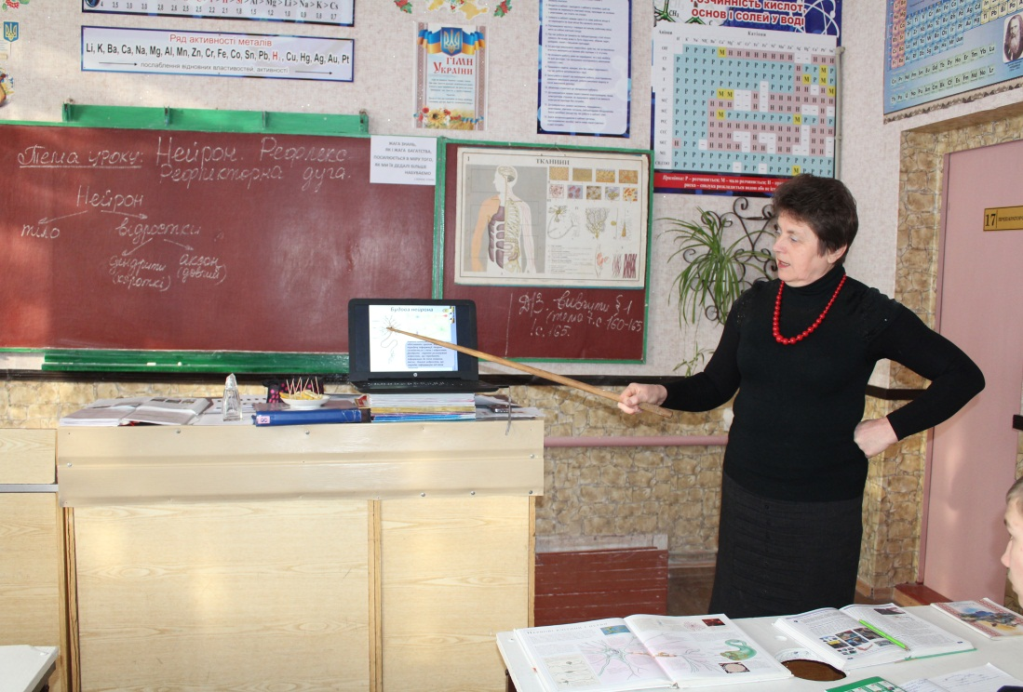
УРОК БІОЛОГІЇ У 8 КЛАСІ НА ТЕМУ:
«НЕЙРОН. РЕФЛЕКС. РЕФЛЕКТОРНА ДУГА»
ВЧИТЕЛЬ ЛУК’ЯНЕНКО ВАЛЕНТИНА ІВАНІВНА
ВИКОРИСТАННЯ СЛАЙДІВ

Slide 17
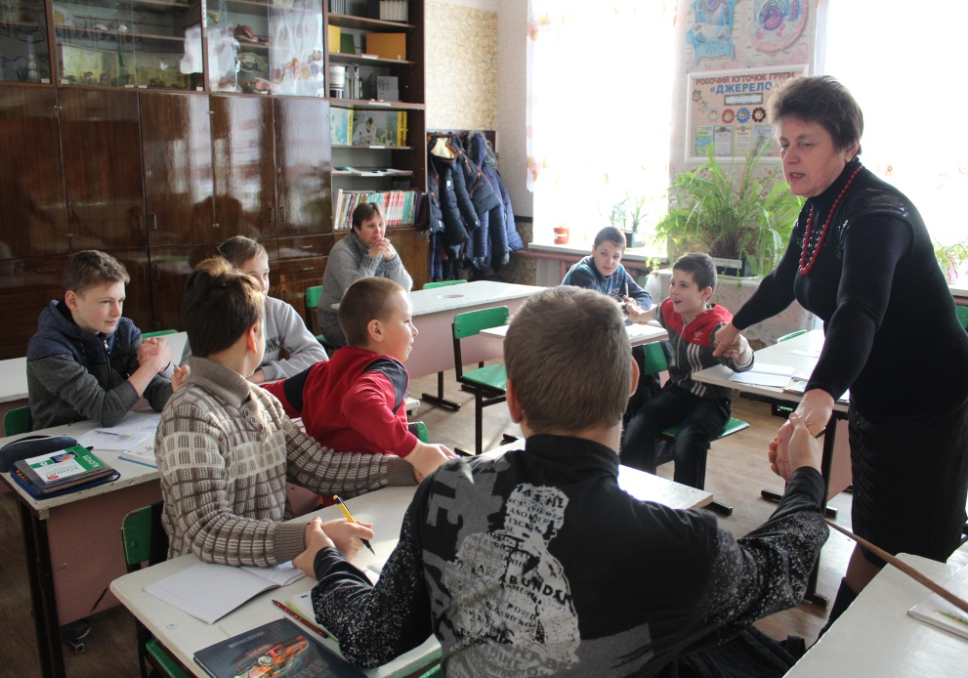
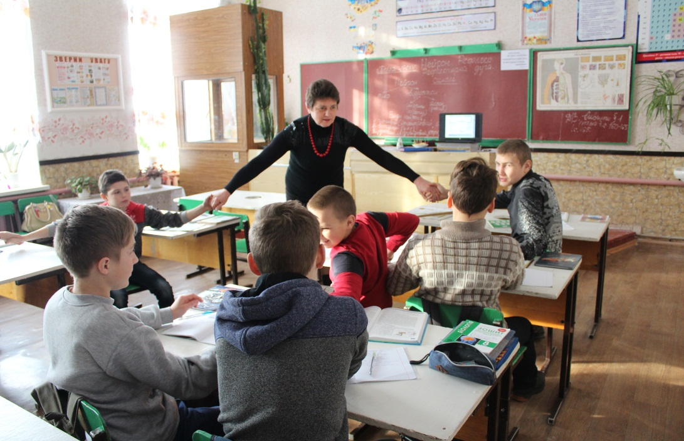
УРОК БІОЛОГІЇ У 8 КЛАСІ НА ТЕМУ:
«НЕЙРОН. РЕФЛЕКС. РЕФЛЕКТОРНА ДУГА»
ВЧИТЕЛЬ ЛУК’ЯНЕНКО ВАЛЕНТИНА ІВАНІВНА
ПРОБЛЕМА:
ЩО БУЛО Б, ЯКБИ НЕЙРОНИ БУЛИ ЗВ’ЯЗАНІ НЕРОЗРИВНО ОДИН З ОДНИМ?
МІЖПРЕДМЕТНИЙ ЗВ’ЯЗОК: ФІЗИКА, ХІМІЯ

Slide 18
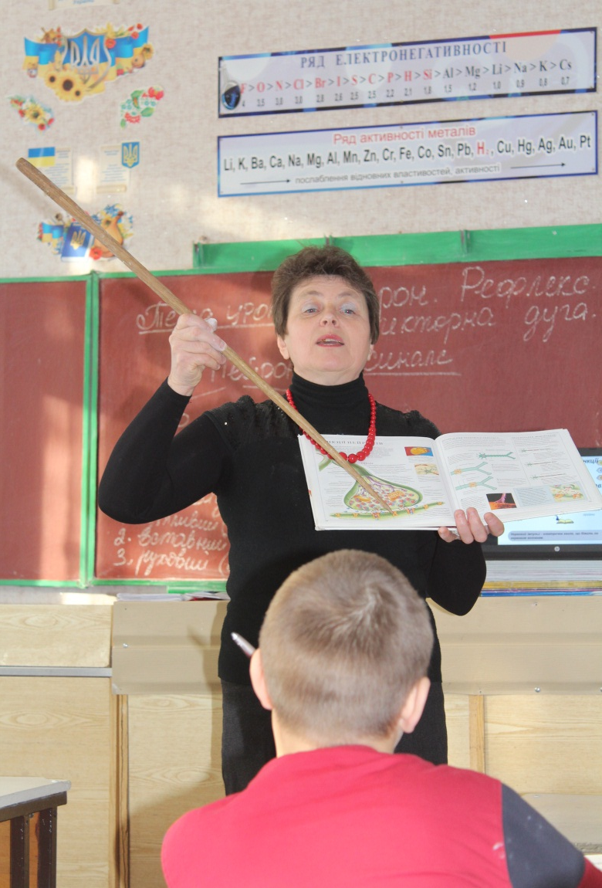
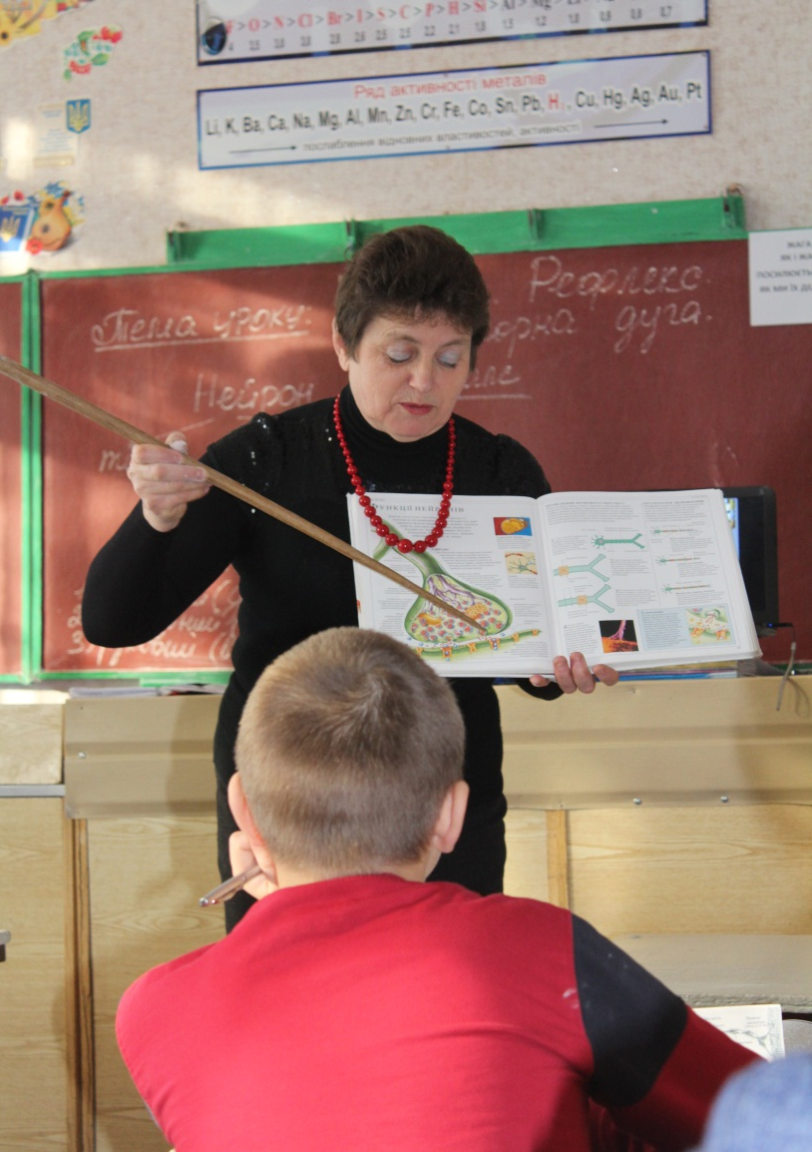
УРОК БІОЛОГІЇ У 8 КЛАСІ НА ТЕМУ:
«НЕЙРОН. РЕФЛЕКС. РЕФЛЕКТОРНА ДУГА»
ВЧИТЕЛЬ ЛУК’ЯНЕНКО ВАЛЕНТИНА ІВАНІВНА
СЛОВНИКОВА РОБОТА
СИНАПС

Slide 19
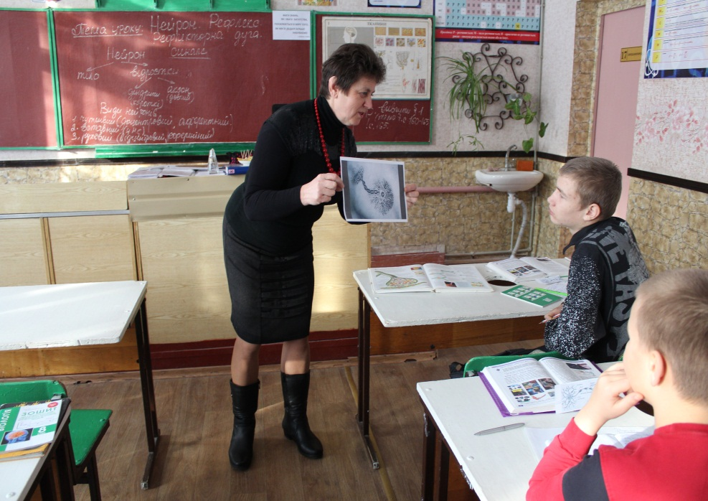
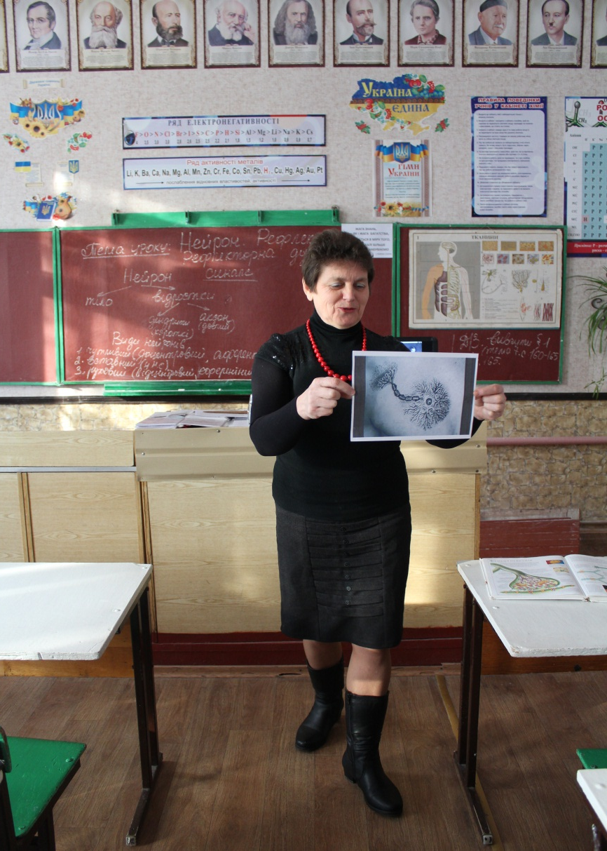
УРОК БІОЛОГІЇ У 8 КЛАСІ НА ТЕМУ:
«НЕЙРОН. РЕФЛЕКС. РЕФЛЕКТОРНА ДУГА»
ВЧИТЕЛЬ ЛУК’ЯНЕНКО ВАЛЕНТИНА ІВАНІВНА
ХВИЛИНА РЕЛАКСАЦІЇ
ТАТУ НА ГРУДЯХ ЛЮДИНИ
У ВИГЛЯДІ НЕЙРОНУ

Slide 20
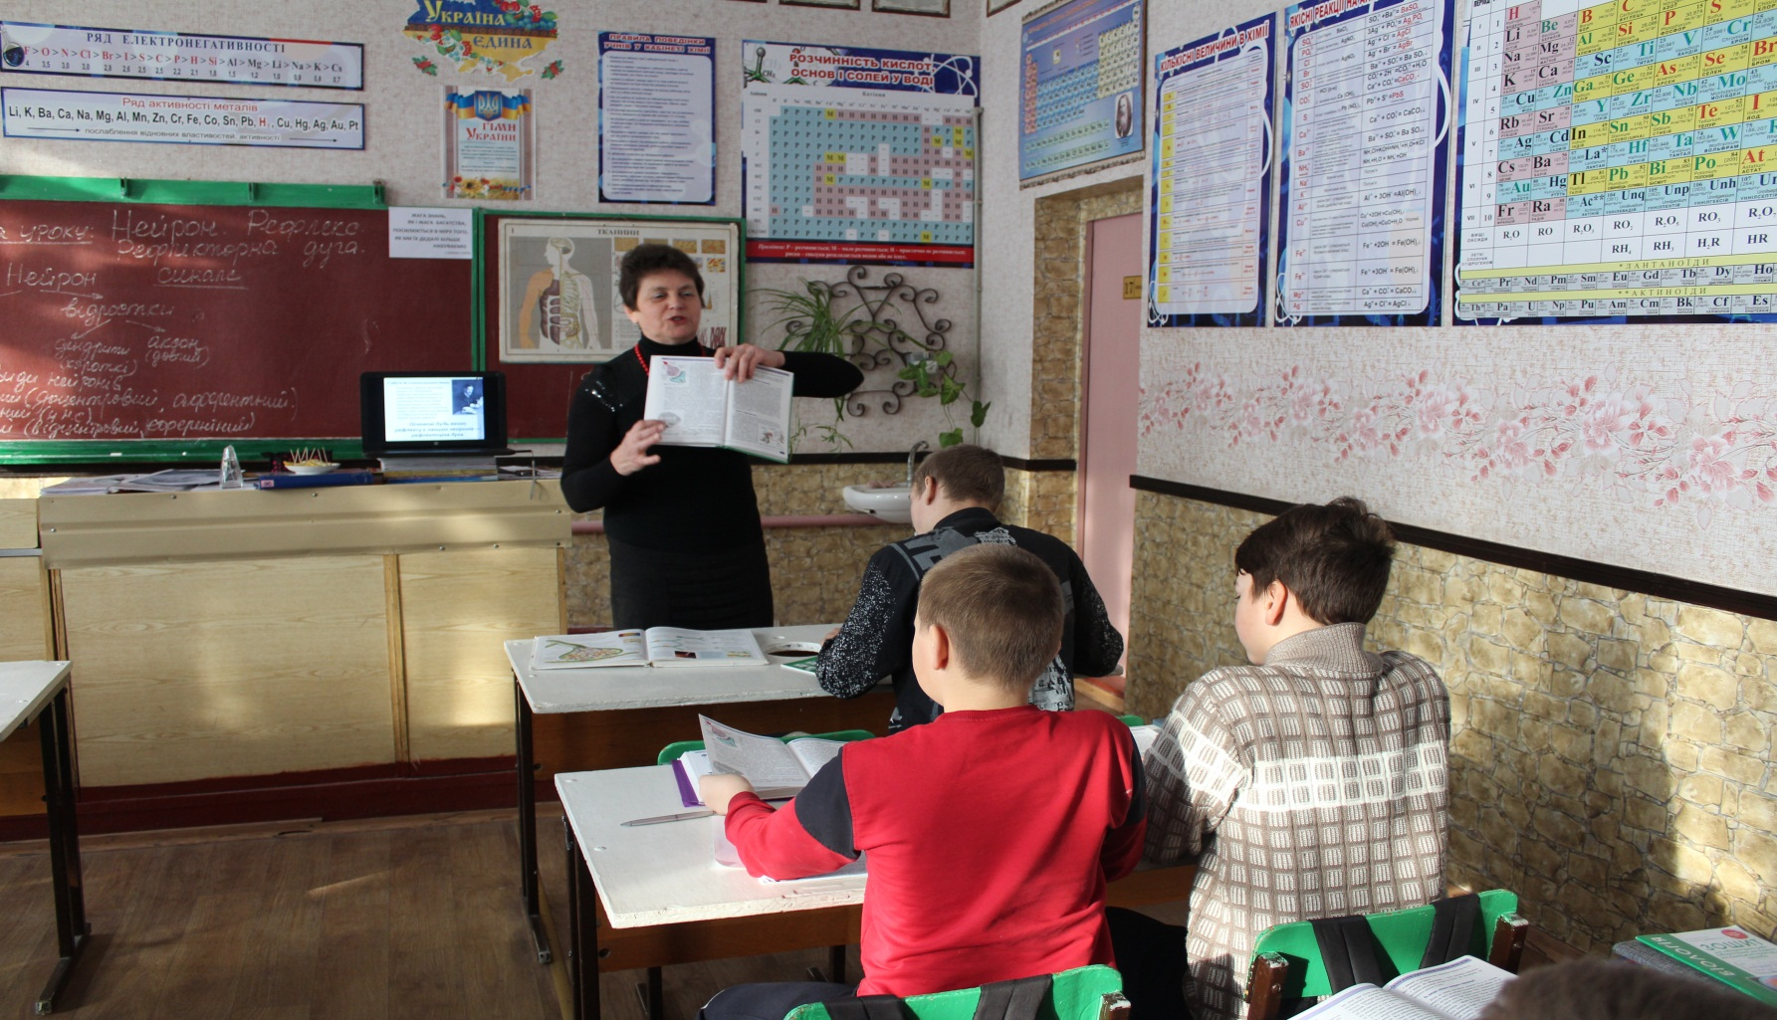
УРОК БІОЛОГІЇ У 8 КЛАСІ НА ТЕМУ:
«НЕЙРОН. РЕФЛЕКС. РЕФЛЕКТОРНА ДУГА»
ВЧИТЕЛЬ ЛУК’ЯНЕНКО ВАЛЕНТИНА ІВАНІВНА
РОБОТА ЗА МАЛЮНКОМ ПІДРУЧНИКА

Slide 21
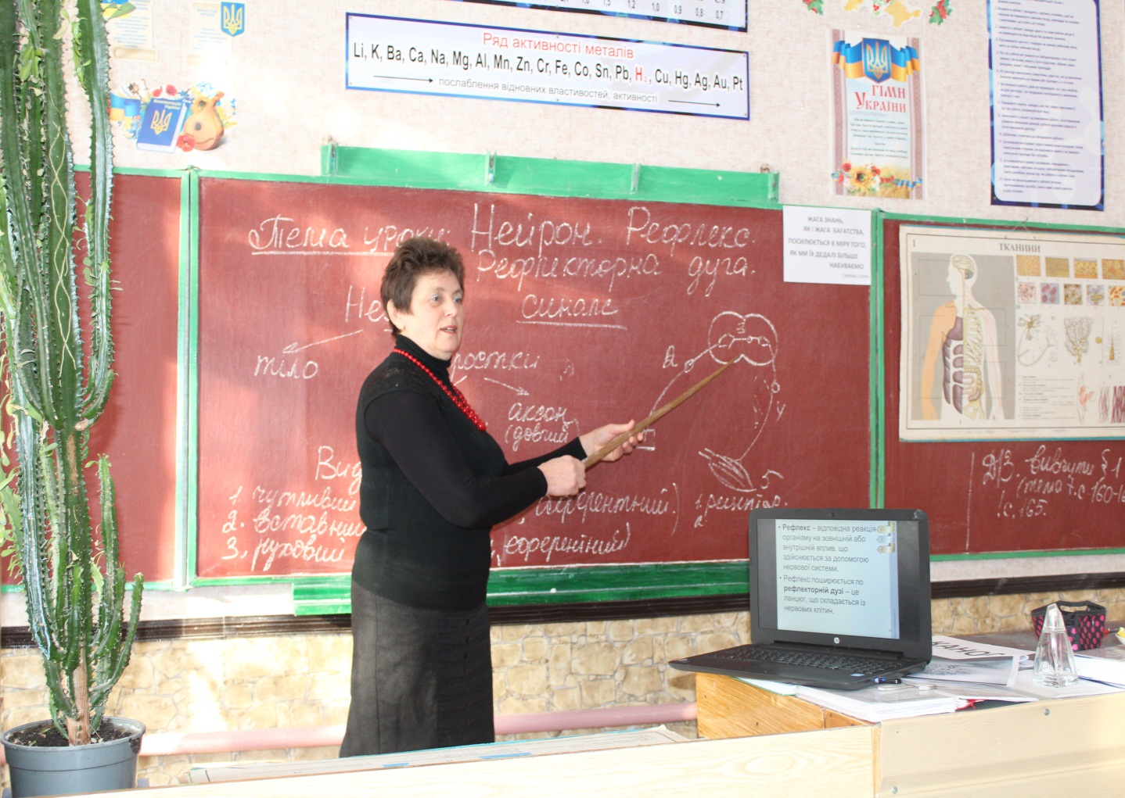
УРОК БІОЛОГІЇ У 8 КЛАСІ НА ТЕМУ:
«НЕЙРОН. РЕФЛЕКС. РЕФЛЕКТОРНА ДУГА»
ВЧИТЕЛЬ ЛУК’ЯНЕНКО ВАЛЕНТИНА ІВАНІВНА
РОЗПОВІДЬ З ЕЛЕМЕНТАМИ БЕСІДИ ПРО РЕФЛЕКТОРНУ ДУГУ
СКЛАДАННЯ ОПОРНОЇ СХЕМИ
НАВЕДЕННЯ ПРИКЛАДІВ З ЖИТТЯ

Slide 22
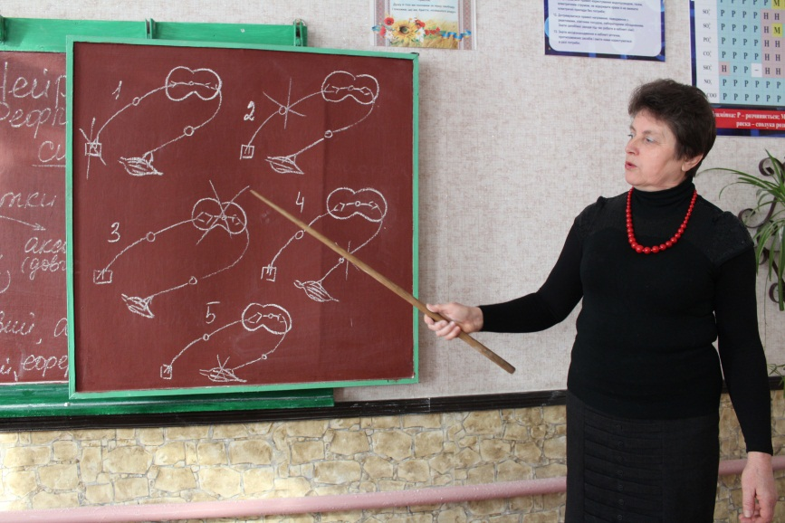
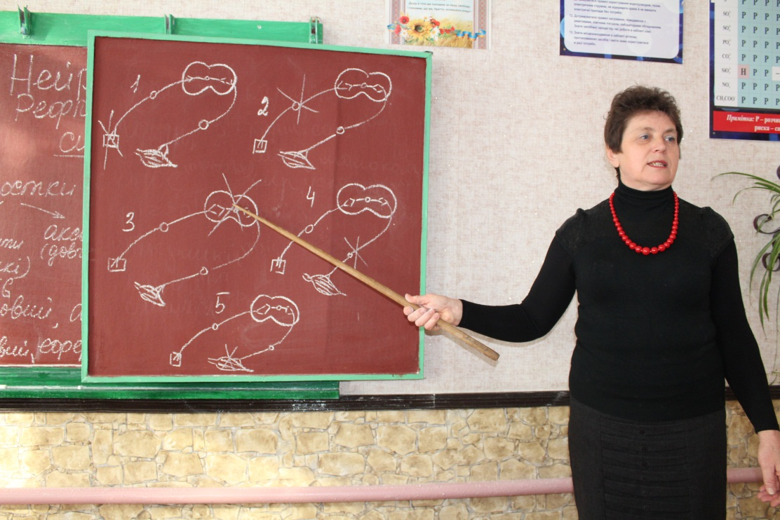
УРОК БІОЛОГІЇ У 8 КЛАСІ НА ТЕМУ:
«НЕЙРОН. РЕФЛЕКС. РЕФЛЕКТОРНА ДУГА»
ВЧИТЕЛЬ ЛУК’ЯНЕНКО ВАЛЕНТИНА ІВАНІВНА
ТВОРЧЕ ЗАВДАННЯ
ПРИ ПОРУШЕННІ ЯКОЇ ЛАНКИ РЕФЛЕКТОРНОЇ ДУГИ МОЖЛИВИЙ РЕФЛЕКС ?

Slide 23
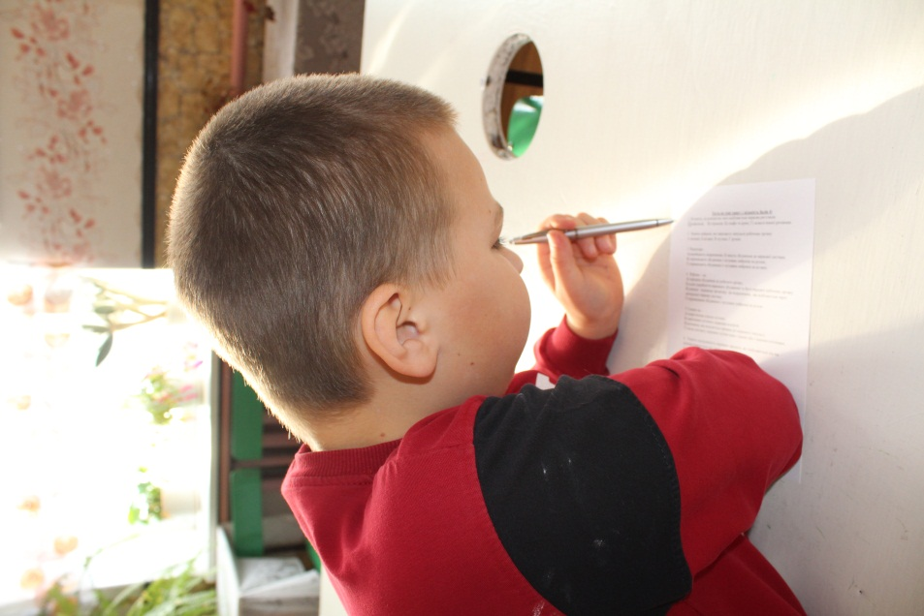
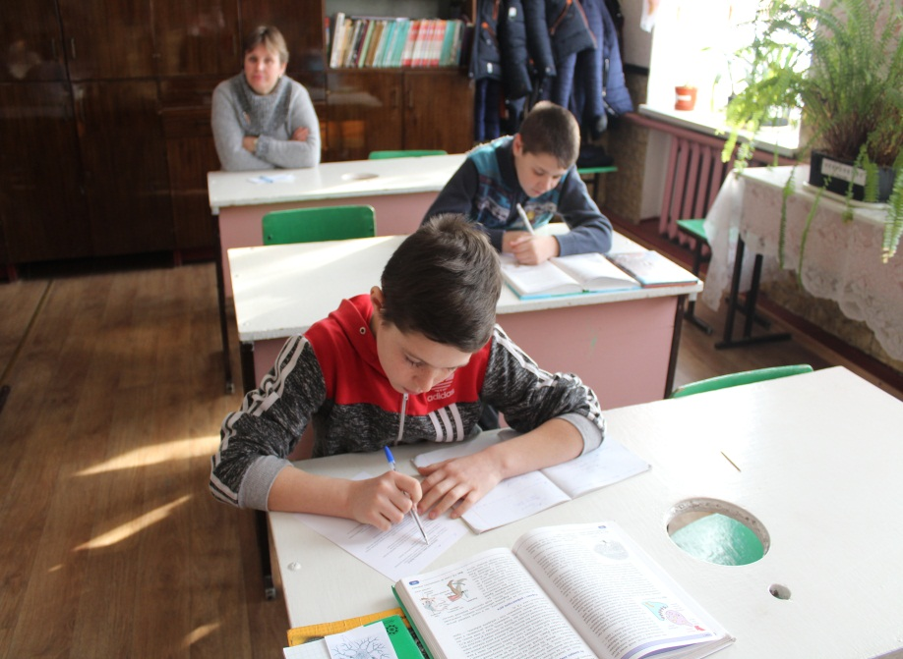
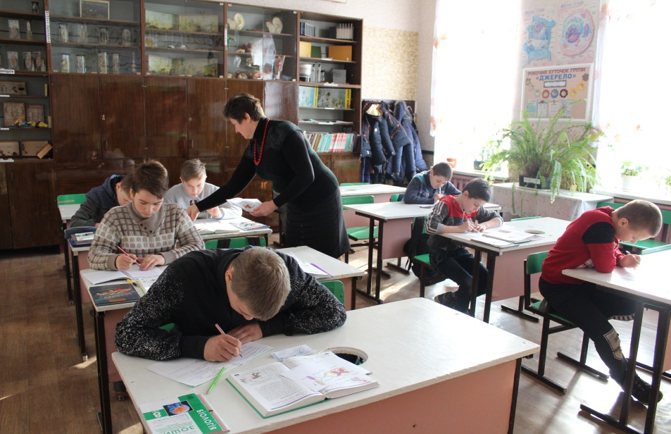
УРОК БІОЛОГІЇ У 8 КЛАСІ НА ТЕМУ:
«НЕЙРОН. РЕФЛЕКС. РЕФЛЕКТОРНА ДУГА»
ВЧИТЕЛЬ ЛУК’ЯНЕНКО ВАЛЕНТИНА ІВАНІВНА
ЗАКРІПЛЕННЯ МАТЕРІАЛУ
ТЕСТОВІ ЗАВДАННЯ – 4 Б

Slide 24
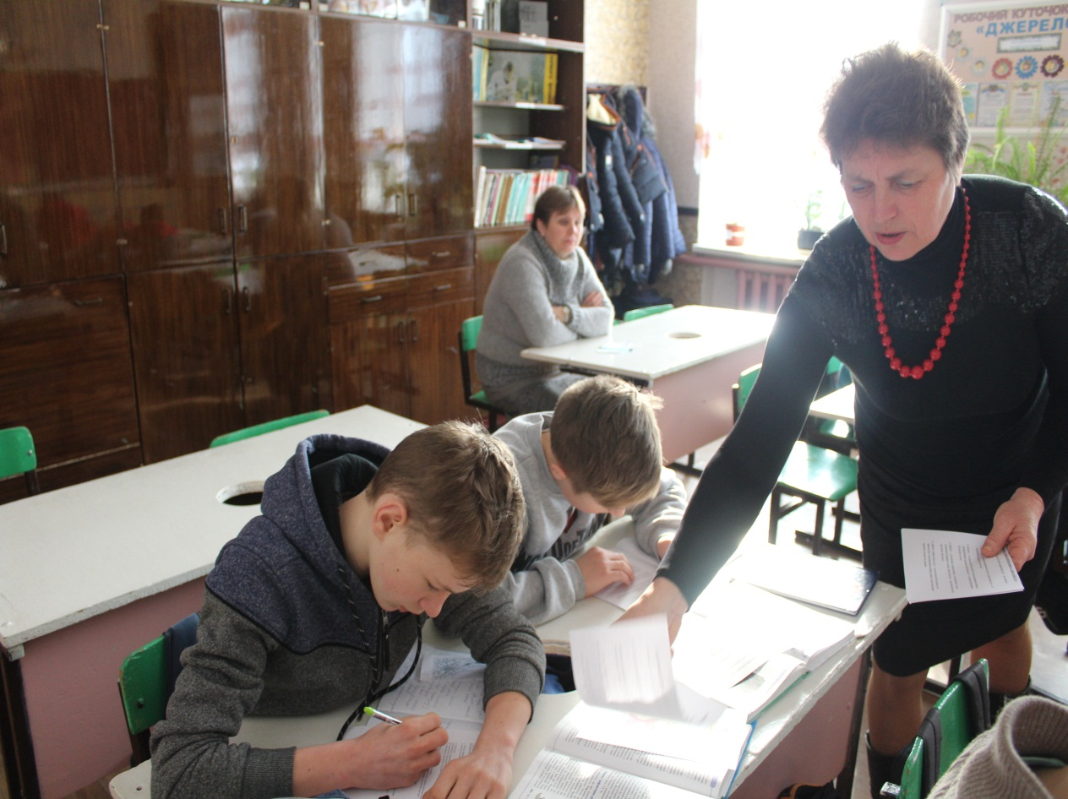
УРОК БІОЛОГІЇ У 8 КЛАСІ НА ТЕМУ:
«НЕЙРОН. РЕФЛЕКС. РЕФЛЕКТОРНА ДУГА»
ВЧИТЕЛЬ ЛУК’ЯНЕНКО ВАЛЕНТИНА ІВАНІВНА
ЗАСІДАННЯ НАУКОВОЇ РАДИ ЮНИХ ФІЗІОЛОГІВ
ГОЛОСУВАННЯ ЗА ПРОЕКТ РІШЕННЯ - ВИБРАТИ ПРАВИЛЬНЕ ВИЗНАЧЕННЯ РЕФЛЕКСУ І РЕФЛЕКТОРНОЇ ДУГИ

Slide 25
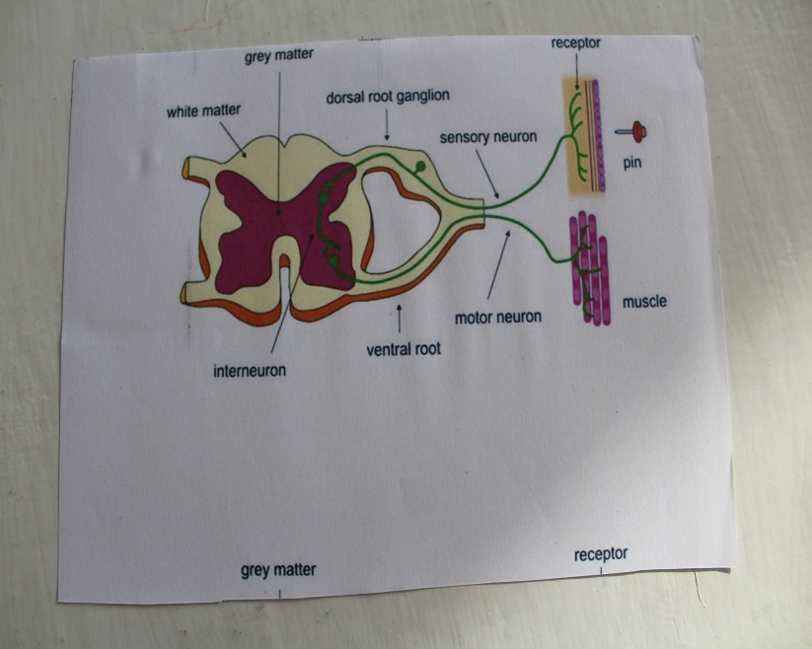
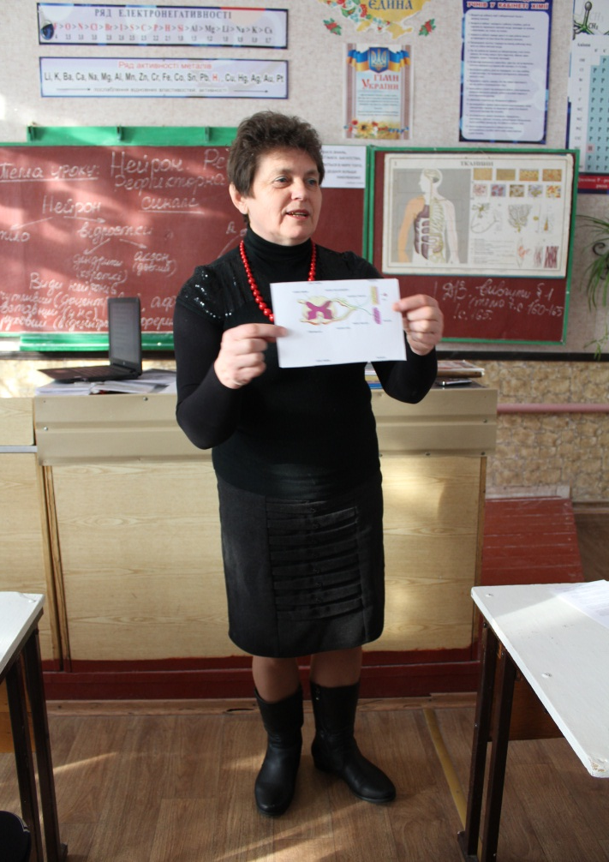
УРОК БІОЛОГІЇ У 8 КЛАСІ НА ТЕМУ:
«НЕЙРОН. РЕФЛЕКС. РЕФЛЕКТОРНА ДУГА»
ВЧИТЕЛЬ ЛУК’ЯНЕНКО ВАЛЕНТИНА ІВАНІВНА
ДОДАТКОВЕ ДОМАШНЄ ЗАВДАННЯ
МІЖПРЕДМЕТНИЙ ЗВ’ЯЗОК З АНГЛІЙСЬКОЮ МОВОЮ:
ПЕРКЛАСТИ НА УКРАЇНСЬКУ МОВУ З АНГЛІЙСЬКОЇ – НАЗВИ ЕЛЕМЕНТІВ РЕФЛЕКТОРНОЇ ДУГИ

